Slide 1
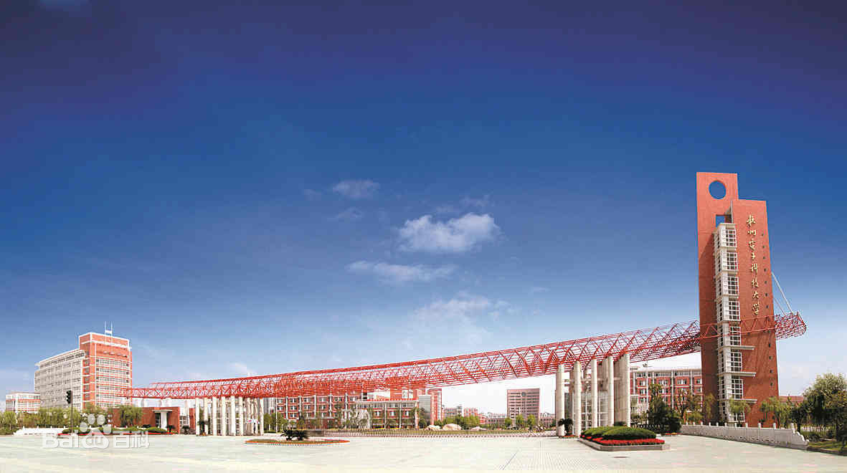
神经系统的信息活动
第二节 静息电位和动作电位
《脑与认知科学概论》
杭州电子科技大学
杨文伟

Slide 2
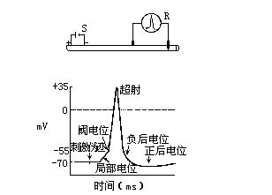
神经细胞的生物电现象
兴奋
生物电
兴奋性

Slide 3
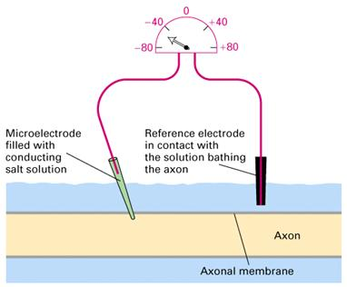
1 静息电位及其形成
静息电位（resting potential，RP）
是指细胞未受刺激时存在于细胞膜内外两侧的电位差。
表现为膜内电位较膜外为负，如果规定膜外电位为0mV，则膜内电位都在-10～-100mV之间。
极化 polarization：E_{膜}内负外正

Slide 4
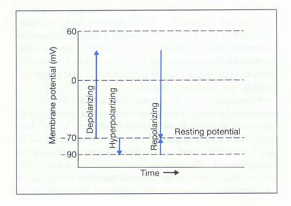
膜电位状态
去极化 depolarization：E_{膜内}--负值减小
超极化 hyperpolarization：E_{膜内}--负值增大
复极化 repolarization：去极化后，又向原来极化状态恢复的过程

Slide 5
细胞跨膜电位形成的两个必备条件
细胞内、外带电离子浓度梯度
细胞膜对不同带电离子选择的通透性

Slide 6
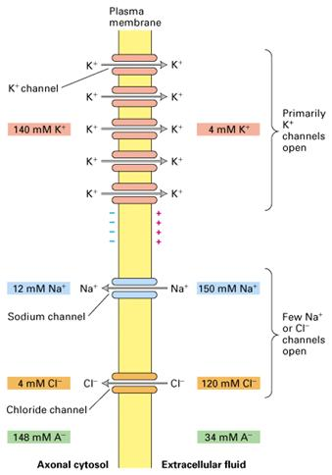
静息电位产生的机制
细胞膜
细胞在安静状态时：
膜主要对K⁺有通透性
[K⁺]_{i} >> [K⁺]_{o}
K+通道
静息电位主要是K⁺跨膜扩散达到平衡时的电位值
Na+通道
Cl-通道
轴突胞液
细胞外液

Slide 7
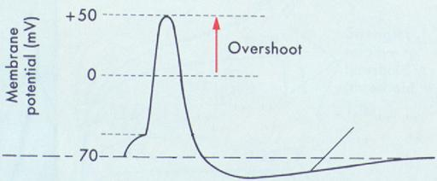
2 动作电位及其形成
动作电位（action potential，AP）
是指细胞受到刺激时膜电位所经历的快速而可逆的倒转和复原。
包括快速去极化的上升支，即去极相，和快速复极化的下降支，即复极相。
锋电位(spike potential)
历时0.5-2ms
反极化（超射）
去极化
复极化
超极化
动作电位的特点：“全或无”(all or none)现象
不衰减性传导

Slide 8
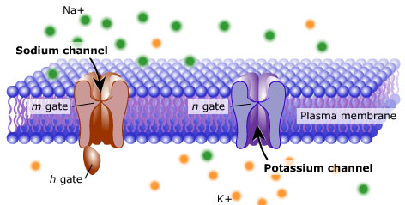
动作电位产生的机制
动作电位形成的相关膜通道

Slide 9
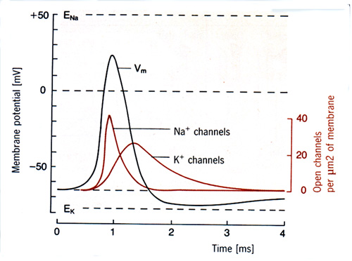
动作电位的离子机制
去极化：钠电导迅速增加使大量Na⁺内流导致去极
复极化：钠电导逐渐失活，钾电导增加，大量K⁺外流导致复极
神经动作电位和与它有关的膜对Na⁺、K⁺通透性(电导)改变在时间上的相互关系

Slide 10
小结：静息电位和动作电位
静息电位
指细胞未受刺激时存在于细胞膜内外两侧的电位差
表现为膜内电位较膜外为负，如果规定膜外电位为0mV，则膜内电位都在-10～-100mV之间
K+离子的平衡电位
动作电位
是指细胞受刺激时存在于细胞膜内外两侧的电位差
具有“全或无”(all or none)现象、不衰减性传导
去极相：Na+离子通道开放
复极相：K+离子通道开放

Slide 11
课后讨论
静息电位和动作电位的发生机制

Slide 12
参考书目
韩济生 主编，神经科学原理（第二版）. 北京：北京医科大学出版社
王雁 主编，人体解剖生理学. 北京：北京师范大学出版社
寿天德 主编，神经生物学（第二版）. 北京：高等教育出版社

Slide 13

感谢聆听
THANK YOU !

